Slide 1
Hallgatók jelentkezése a projektmunkára

Slide 2
Az alábbi lépések alapján lehet Projektmunkára jelentkezni:
1. Tárgyak menüpont / Tárgyfelvétel almenüpont
2. Aktuális félév kiválasztása (2023/24/1)
3. Minden további intézményi tárgy kiválasztása
4. Tárgyak listázása
5. Projektmunka tárgy sorában Felvesz gomb
6. Kurzus kiválasztása, mentése
7. Visszajelző üzenet

Slide 3
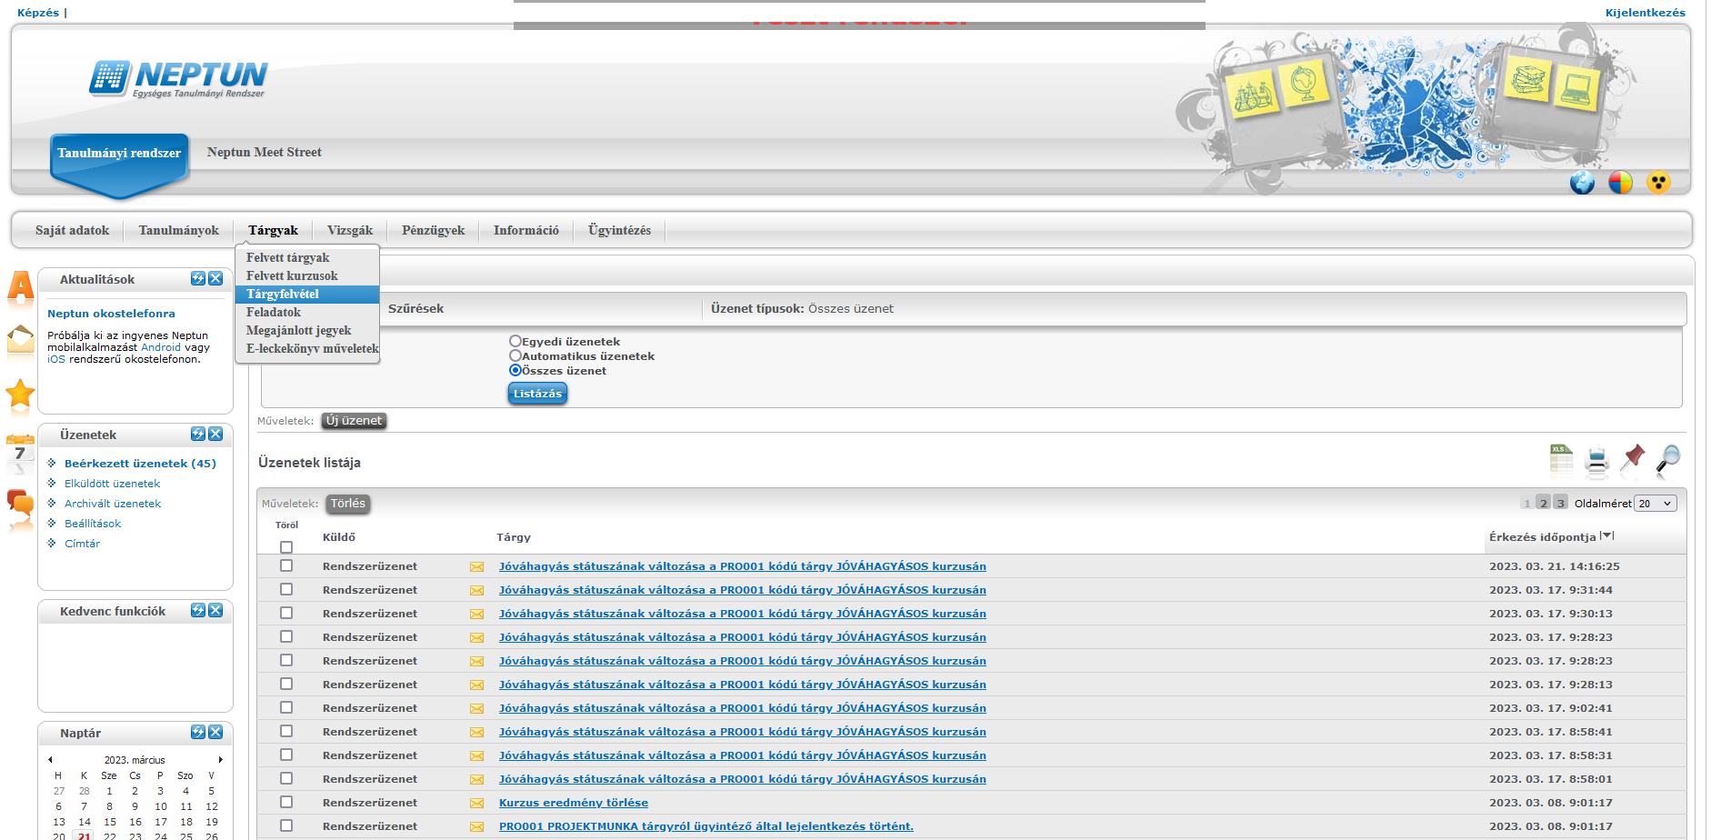
1. Tárgyak menüpont / Tárgyfelvétel almenüpont

Slide 4
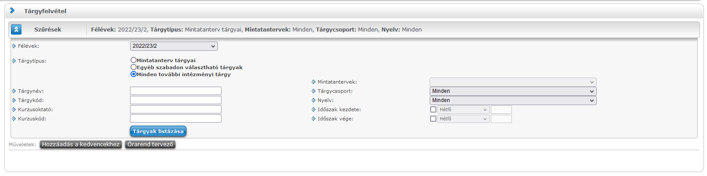
2. Aktuális félév kiválasztása (2023/24/1)
2023/24/1

Slide 5
3. Minden további intézményi tárgy kiválasztása

Slide 6
4. Tárgyak listázása

Slide 7
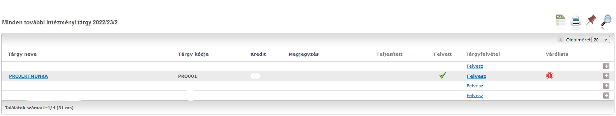
5. Projektmunka tárgy sorában Felvesz gomb
Megjegyzés: A projektre való jelentkezés azon hallgatók számára is kötelező, akik felmentést kapnak a projekthét teljesítése alól, az erre külön létrehozott kurzuson keresztül, amelyet az oktatási dékánhelyettes hagy jóvá.

Slide 8
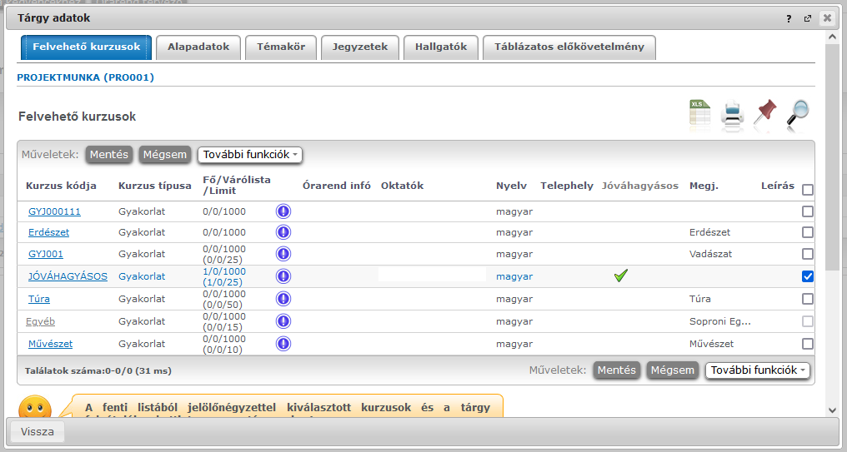
6. Kurzus kiválasztása, mentése

Slide 9
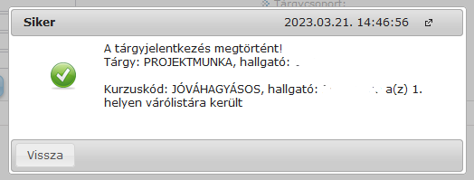
7. Kurzus mentése

